Slide 1
第2章 Java数据类型与表达式
2.1 Java符号
2.2 数据类型与变量
2.3 表达式与运算符
2.4 数据的输入输出
2.5 常用数学方法

Slide 2
2.1.1 标识符
类名、变量名、方法名等由用户命名的名字。
1.标识符的命名规则
标识符是以字母(包括汉字)，下划线（_）,美元符($)开始的一个字符序列，后面可以跟字母，下划线，美元符，数字。
2. 注意几点：
(1) Java的保留字不能作为标识符。
(2) Java是大小写敏感的语言。
(3) 能见名知义。
习惯：类名首字符大写，方法名、变量名首字符小写，多单词构成的标识符，切换单词时用大写, 如：setVisible

Slide 3
2.1.2 关键字
一些单词赋以特殊的用途，不能当作一般的标识符使用，这些单词称为关键字（Key word）或保留字(reserved word)。
有关Java关键字要注意两点：
Java语言中的关键字均为小写字母表示。
TRUE、NULL等不是关键字。
goto和const虽然在Java中没有作用，但仍作为关键字保留。

Slide 4
关键字列表
关键字 | 用途
boolean byte char double float int long short void | 基本类型
new super this instanceof null | 对象创建、引用
if else switch case default | 选择语句
do while for | 循环语句
break continue return | 控制转移
try catch finally throw throws assert | 异常处理
synchronized | 线程同步
abstract final private protected public static | 修饰说明
class extends interface implements import package | 类、继承、接口、包
native transient volatile | 其它方法
true false | 布尔常量

Slide 5
下列哪些是合法的Java标识符名字?
A. counterl B. $index, C. name-7
D. _byte E. 1array F. 2i
G. try H. char
【答案】AD

Slide 6
2.1.3 分隔符
在Java中，圆点“.”、分号“；”、空格和花括号“{ }”等符号具有特殊的分隔作用
class Hello { public static void main (String[] args) { System.out.println("Hello World!");
System.out.println(" *****"); } }
每条语句结束加分号
类体
访问成员

Slide 7
2.1.4 注释
帮助阅读程序
（1）单行注释符，在语句行中以“//”开头到本行末的所有字符视为注释。
（2）多行注释，以“/*”和“*/”进行标记，其中“/*”标志着注释块的开始，“*/”标志注释块的结束。
（3）文档注释，类似前面的多行注释，但注释开始标记为“／**”，结束仍为“*/”
/* 以下程序段循环计算并输出
2!、3!、4!…9!的值 */
int fac=1;
for (int k=2; k<10; k++) {
fac=fac*k; //累乘
System.out.println(k+"!="+fac);
}

Slide 8
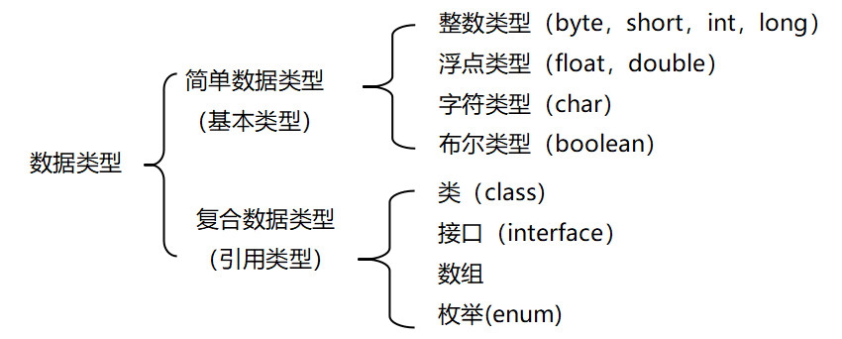
2.2 数据类型与变量
2.2.1 数据类型

Slide 9
基本数据类型
关键字 | 数据类型 | 所占字节 | 默认值 | 取值范围
byte | 字节型 | 1 | 0 | -2⁷～2⁷-1
short | 短整型 | 2 | 0 | -2¹⁵～2¹⁵-1
int | 整型 | 4 | 0 | -2³¹～2³¹-1
long | 长整型 | 8 | 0 | -2⁶³～2⁶³-1
float | 单精度浮点型 | 4 | 0.0F | 3.4e⁻⁰³⁸ ～3.4e⁺⁰³⁸
double | 双精度浮点型 | 8 | 0.0D | 1.7e⁻⁰³⁸ ～1.7e⁺⁰³⁸
char | 字符型 | 2 | 0 | 0 ～ 65535
boolean | 布尔型 | 1 | false | true，false

Slide 10
2.2.2 常量
1．布尔常量
布尔常量只有true和false两个取值。

Slide 11
2．整数常量
不带小数的数，但包括负数 。
整数常量分为long、int、short和byte四种类型，整型常量默认为int类型 。
Java中对于数值数据的表示有以下几种形式：
十进制：数据以非0开头，例如：4，-15；
八进制：数据以0开头，例如：054，012；
十六进制：数据以0x开头，例如：0x11，0xAD00
二进制（是JDK1.7新增功能）:数据以0b开头,例如：0b101。

Slide 12
3．浮点常量
浮点常量有两种表示形式：
小数点形式：如：6.37，-0.023；
指数形式：也称科学表示法，
如：3e-2代表0.03, 3.7E15代表3.7*10¹⁵
有float和double两种
区分类型---在常量后面加后缀修饰
float类型以F/f结尾，double类型以D/d结尾。
如果浮点常量不带后缀，则默认为双精度常量。

Slide 13
4. 字符常量
字符常量是由一对单引号括起来的单个字符或以反斜线(\)开头的转义符, Java的字符编码采用了国际统一标准的Unicode码（2字节）。例如：字符a的编码为97，字符b的编码为98，字符A的编码为65。
转义字符 | 描述
\’ | 单引号字符
\" | 双引号字符
\\ | 反斜杠
\r | 回车
\n | 换行
\f | 走纸换页
\t | 横向跳格
\b | 退格

Slide 14
5．字符串常量
由双引号括起来的有0到多个字符组成
的字符系列。
例如：" " ---含0个字符
" " ---含1个空格
" a" , " 123 456"

Slide 15

2.2.3 变量
[ ]代表可选项
1． 变量的定义与赋值
变量必须先声明，后使用。
声明格式：类型 变量名[=值] [，变量名[=值]，…];
例：double m , n=0;
char c='a';
每个变量分配一个盒子，变量名为盒子名，盒子内存放变量值。

Slide 16
♣ 变量使用特点：
变量的命名要符合标识符的规定；
在一定范围内不能定义两个同名的变量；
程序中用变量名来引用变量的数值。引用变量前保证变量已赋值。
int x=5;
System.out.println(x);
定义并赋值
输出变量的值

Slide 17
2．变量的取值范围
不同数值型变量的存储空间大小不同，因此能存储的数值范围也不同。各种数值变量对应的包装类中分别定义了两个属性常量MAX_VALUE和MIN_VALUE指示相应基本类型的数值范围。
10000000
01111111
字节型（占1个字节）的取值范围是：-128 ～ 127
短整型（占2个字节）的取值范围是：-32768 ～ 32767
整型（占4个字节）的取值范围是：-2147483648 ～ 2147483647
长整型（占8个字节）的取值范围是：
-9223372036854775808 ～ 9223372036854775807
单精度浮点型（占4个字节）的取值范围是：1.4E-45 ～ 3.4028235E38
双精度浮点型（占8个字节）的取值范围是：
4.9E-324 ～ 1.7976931348623157E308
01111111111111111111111111111111
8位 8位 8位 8位

Slide 18
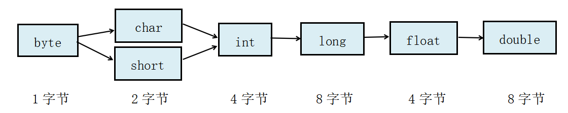
3． 赋值与强制类型转换
赋值语句的格式： 变量 = 表达式；
功能：计算右边表达式值，再将结果赋给左边变量。
例如：x=x+1;
将x值加1后再赋值给x
赋值号两边数据类型不一致的处理：
自动转换的次序为：
强制类型转换格式为:
变量 = (数据类型)表达式
强制转换可能导致数据的失真。

Slide 19
例2-1 简单数据类型的使用
public class SimpleDataType {
public static void main (String args [ ] ) {
int i = 3;
byte b = (byte)i;
short si = 20000;
int li=(int)4.25;
float f = 3.14f;
System.out.println(b+"\t"+si+"\t"+i+"\t" +li+"\t"+f);
}
}
这里，强制转换没问题。
强制转换将把小数抹去。
运行结果
3 20000 3 4 3.14

Slide 20
2.3 表达式与运算符
运算符按操作数的数目分类
一元运算符：只需要一个运算对象的运算符称为一元运算符。 例：x= -x ;
二元运算符：需要两个运算对象的运算符号称为双元操纵符。 例：x= x+2;
三元运算符：三元运算符需要三个运算对象。
Java有一个三元运算符“ (A>B)？A ：B ”，它是一个简要的if……else语句。
求A、B最大值

Slide 21
1. 算术运算符
(1) 双目算术运算符
运算符 | 使用形式 | 描述 | 举例 | 结果
+ | op1 + op2 | op1 加上op2 | 5+6 | 11
- | op1 - op2 | op1 减去op2 | 6.2-2 | 4.2
* | op1 * op2 | op1乘以op2 | 3*4 | 12
/ | op1 / op2 | op1 除以op2 | 7/2 | 3
% | op1 % op2 | op1 除以op2的余数 | 9%2 | 1
几点注意:
1) “/”运算对与整数和浮点数情况不同，7/2结果为3，而7.0/2.0结果为3.5。
2) 取模运算“%”一般用于整数运算，它是用来得到余数部分。当参与运算的量为负数时，结果的正负性取决与被除数的正负。

Slide 22
（3）如果出现各种类型数据的混合运算，系统将按自动转换原则将操作数转化为同一类型，再进行运算。如：一个整数和一个浮点数进行运算，结果为浮点型。
看看如下程序段。
char c = 'a';
int d = 'c'-c;
int x = c+1;
char c2 = (char)x;
System.out.println(c+"\t"+d+"\t"+x+"\t"+c2);
字符与整数的混合运算，
字符转换为整数
运行结果
a 2 98 b

Slide 23
2. 单目算术运算符
运算符 | 使用形式 | 描述 | 功能等价
++ | a++或++a | 自增 | a=a+1
-- | a--或--a | 自减 | a=a-1
- | -a | 求相反数 | a=-a
几点说明：
★ 变量的自增与++出现的前后位置无关。
无论是++x还是x++均表示x的值要增加1。
★ 表达式的值与运算符位置有关。表达式 x++的值为x增之前的值，++x的值为x增之后的值。

Slide 24
2.3.2 关系运算
结果是布尔值(true或false)
运算符 | 用法 | 描述 | 举例
> | op1 > op2 | op1大于op2 | x>3
>= | op1 >= op2 | op1大于等于op2 | x>=4
< | op1 < op2 | op1小于op2 | x <3
<= | op1 <= op2 | op1小于等于op2 | x <=4
== | op1 == op2 | op1等于op2 | x ==2
!= | op1 != op2 | op1不等于op2 | x!=1

Slide 25
2.3.3 Java逻辑运算符
运算符 | 用法 | 何时结果为true | 附加特点
&& | op1 && op2 | op1 和 op2都是true | op1为false时，不计算op2
|| | op1 || op2 | op1 或 op2是true | op1为true时，不计算op2
! | ! op | op为false
设x=3,执行下面语句结果为true。
System.out.println((x==3)||(x/0>2));
如果将代码改为：
System.out.println((x/0>2)||(x==3));
则运行时将产生算术运算异常，不能用x去除0。

Slide 26
写出程序运行结果
public class Test1 {
public static void main(String a[ ]) {
int m =4;
System.out.println("result1="+m++);
System.out.println("result2="+(++m));
boolean x = (m>=6) && (m%2==0);
System.out.println("result3="+x);
}
}
运行结果
result1=4
result2=6
result3=true

Slide 27
2.3.4 位运算
01101011
是对操作数以二进制比特(bit)位为单位进行的操作运算
运算符 | 用法 | 操作
~ | ~op | 结果是op按比特位求反
>> | Op1 >> op2 | 将op1右移op2个位（带符号）
<< | Op1 << op2 | 将op1左移op2个位（带符号）
>>> | op1 >>> op2 | 将op1右移op2个位（不带符号的右移）
& | Op1 & op2 | op1 和 op2都是true
| | Op1 | op2 | op1 或 op2是true
^ | Op1 ^ op2 | op1和op2是不同值
也可用于布尔类型数据

Slide 28
(1) 移位运算符----使用示例
x（十进制表示） | 二进制补码表示 | x<<2 | x>>2 | x>>>2
30 | 00011110 | 01111000 | 00000111 | 00000111
-17 | 11101111 | 10111100 | 11111011 | 00111011
数据在计算机内是以二进制补码的形式存储，正负数的区别看最高位：0代表正数；1则为负数
在处理带符号的右移中，右移后左边的留出的空位上复制的原数的符号位。而不带符号的右移中，右移后左边的空位一律填0。带符号的左移在后边填补0。

Slide 29

(2) 按位逻辑运算 假设，x=13,y=43,计算各运算结果。
首先，将数据转换为二进制形式：x为1101,y为101011
以byte型数据为例，x和y均占用一个字节，所以x和y的二进制为：x是00001101, y是00101011
x&y=00001001，也即十进制的9
~x结果应为11110010，十进制结果为-14。

Slide 30
2.3.5 赋值组合运算符
是指在赋值运算符的左边有一个其它运算符
例如：x+=2; //相当与 x=x+2
其功能是先将左边变量与右边的表达式进行某种运算后,再把运算的结果赋给变量。
能与赋值符结合的运算符包括：
算术运算符：+，-，*，/，%
位运算符： &，|，^
位移运算符：>>,<<,>>>

Slide 31
2.3.6 其他运算符
运算符 | 描述
?: | 作用相当于if-else语句
[] | 用于声明数组，创建数组以及访问数组元素
. | 用于访问对象实例或者类的类成员
( type ) | 强制类型转换
new | 创建一个新的对象或者新的数组
instanceof | 判断对象是否为类的实例

Slide 32
2.3.7 Java运算符的优先级与结合性
运算符 | 描述 | 优先级 | 结合性
（） | 圆括号 | 15 | 左
new | 创建对象 | 15 | 左
[] | 数组下标运算 | 15 | 左
. | 访问成员（属性、方法） | 15 | 左
++，-- | 后缀自增、自减1 | 14 | 右
++，-- | 前缀自增、自减1 | 13 | 右
~ | 按位取反 | 13 | 右
！ | 逻辑非 | 13 | 右
-、+ | 算术符号（负、正号） | 13 | 右
（type） | 强制类型转换 | 13 | 右
*、/、% | 乘、除、取模 | 12 | 左
+、- | 加、减 | 11 | 左
<<、>>、>>> | 移位 | 10 | 左

Slide 33
Java运算符的优先级与结合性 （续）
< 、>、<=、>= instanceof | 关系运算 | 9 | 左
==、!= | 相等性运算 | 8 | 左
& | 位逻辑与 | 7 | 左
^ | 位逻辑异或 | 6 | 左
| | 位逻辑或 | 5 | 左
&& | 逻辑与 | 4 | 左
|| | 逻辑或 | 3 | 左
?: | 条件运算符 | 2 | 右
= += -= *= /= %= &= ^= |= <<= >>= >>>= | 赋值运算符 | 1 | 右

Slide 34
♣ 表达式的运算次序
1. 优先级值大的运算先计算；
x>y&&x<5 相当于（x>y）&&(x<5)
2. 优先级相同，则运算次序取决于结合性.
左结合就是按由左向右的次序计算表达式
例如, 4*7%3
右结合就是按由右到左的次序计算。
例如：a=b=c相当于“a=(b=c)”
再如，a?b:c?d:e 相当于“a?b:(c?d:e) ”

Slide 35
2.4 常用数学方法
常量
Math.PI代表数学上的π
Math.E代表数学上的e
Math类的主要方法
int abs(int i)
int max(int i1,int i2)
double floor(double d)
double random()
long round(double d)
double log(double d)
double exp(double x)
double pow(double a, double b)
double sqrt(double a)
double cos(double d)
不大于d的最大整数
产生0~1之间随机数，
不包括0和1
思考?
X=(int) (Math.random()*100)
求最靠近d的整数

Slide 36
1．数据的输出
2.4 数据的输入输出
2.4.1 使用标准输入输出流
（1）print()方法：实现不换行的数据输出；
（2）println()方法：与上面方法的差别是输出数据后将换行。
（3）printf()方法：带格式描述的数据输出。JDK1.5新增。
该方法包含两个参数，第1个参数中给出输出格式的描述，第2个参数为输出数据，其中，输出格式描述字符串中需要安排与输出数据对应的格式符。
常用格式符包括：%d代表十进制数；%f代表浮点数；%e代表科学表示法的指数位数；%n代表换行符；%x代表十六进制数；%s代表字符串。 %c 单个字符, %% 输出百分号%

Slide 37
例2-2 数据输出应用举例
public class Test {
public static void main(String a[ ]) {
int m = 12, n = 517;
System.out.print("n%m=" + (n % m));
System.out.println("\tn/m=" + (n / m));
System.out.print(Integer.toBinaryString(m));
System.out.println("\t" + Integer.toBinaryString(m >> 2));
System.out.printf("Value of PI is %.3f %n", Math.PI);
System.out.printf("result1= %e %n", 1500.34);
System.out.printf("result2= %13.8e %n", 1500.34);
}
}
精确到小数点后3位
指数形式，默认6位小数
n%m=1 n/m=43
1100 11
Value of PI is 3.142
result1= 1.500340e+03
result2= 1.50034000e+03
总宽度13，小数8位

Slide 38
(1) 字符类型数据的输入
2．数据的输入
利用标准输入流(System.in)的read()方法，可以从键盘读取字符。但要注意，read()方法从键盘获取的是输入的字符的字节表示形式（返回结果为int类型），需要使用强制转换将其转化为字符型 。
char c=(char)System.in.read();

Slide 39
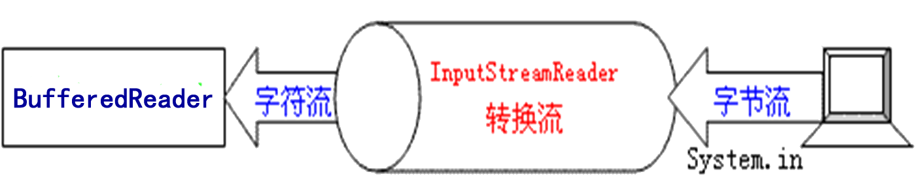
(2) 字符串的输入
将键盘输入的数据看作字符流，利用InputStreamReader将从键盘输入的字节流数据转化为字符序列来识别 。
利用BufferedReader对字符流序列进行过滤，借助BufferedReader流对象提供的方法readLine()从键盘读取一个字符串。

Slide 40
通过流变换获取字符串
带缓冲的字符流
readLine():读一行字符串（String)
BufferedReader
字符流
read(char [] cbuf):读一系列字符
InputStreamReader
字节流
read(byte[] b):读一系列字节
InputStream
System.in

Slide 41
例2-3 字符串类型数据输入
import java.io.*;
public class InputString{
public static void main(String args[]) {
String s="";
System.out.print ("Enter a String please: ");
try {
BufferedReader in= new BufferedReader(
new InputStreamReader(System.in));
s=in.readLine();
}
catch (IOException e) { }
System.out.println ("You've entered a String: " +s);
}
}

Slide 42
(3) 整数和双精度数的输入
先通过上面的方法获取一个由数字字符组成的字符串，然后通过下面的转换方法转换成需要的数据。
Integer.parseInt(String s) ：将数字字符串转化为整数 。
Double.parseDouble(String s) ：将字符串形式的数字数据转化为双精度数。
例如：
String x="123"；
int m= Integer.parseInt(x); //m 的值为123
x="123.41"；
double n= Double.parseDouble(x) ; //n的值为123.41

Slide 43
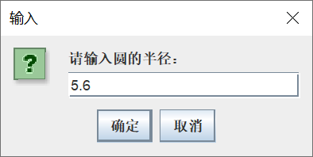
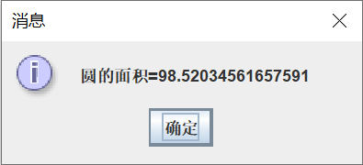
2.5.2 用swing对话框实现输入输出
例2-4 用Swing对话框输入和显示数据
import javax.swing.*;
public class Test2{
public static void main(String args[]) {
String s = JOptionPane.showInputDialog("请输入圆的半径：");
double r = Double.parseDouble(s);
double area = Math.PI * r * r;
JOptionPane.showMessageDialog(null, "圆的面积="+area);
}
}

Slide 44
2.5.3 使用java.util.Scanner类
一个扫描器，使用分隔符分解它的输入，默认情况下用空格作为分隔符。Scanner的输入源取决于构造参数，以下从标准输入（键盘）获取数据
Scanner scanner = new Scanner(System.in);
常用方法：
boolean hasNext() ： 判是否有下一个数据
int nextInt() ：读取整数
double nextDouble() ：读取双精度数
String nextLine() ： 读取一行字符串

Slide 45
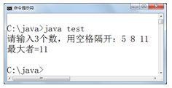
Scanner使用举例---求3个整数的最大数
import java.util.Scanner;
public class test{
public static void main(String args[]){
Scanner s=new Scanner(System.in);
System.out.print("请输入3个数，用空格隔开：");
int a= s.nextInt();
int b= s.nextInt();
int c= s.nextInt();
int m = (a > b) ? a : b;
m = (m > c) ? m : c;
System.out.println("最大者="+m);
}
}

Slide 46
思考以下问题—第1组
标识符用于哪些地方,举3个例子？
注释起什么作用？有哪几种?
Java的数据类型有哪些？
布尔常量有哪两个？
八进制和十六进制怎么表示？
如何区分单精度和双精度实数？
字符和字符串有何差异？
变量定义和赋值有何要求？
赋值时强制转换和自动转换有何规律？

Slide 47

思考以下问题—第2组
解释/和%运算符的使用特点？
表达式a++和++a的使用差异？
关系运算符相等和不等如何表示？
逻辑运算符有哪些？
print和println的差异?
如何从键盘获取一个输入串？
如何从键盘输入得到一个整数？双精度数？
使用swing消息框输出至少需要几个参数？
Math类方法的使用？写出Java表达式

Slide 48
♣ 作业
输入圆的半径，求周长和面积，结果精确到小数点后4位.
用产生随机数的方法产生两个1位整数，求其和与积,用Swing对话框显示结果。

